Slide 1
GIÁ TRỊ THẶNG DƯ TRONG NỀN KINH TẾ THỊ TRƯỜNG
Session 10

Slide 2
2. Tích lũy tư bản

Slide 3

2.1. Thực chất của tích lũy tư bản
Tái sản suất là gì?
Tái sản suất là quá trình sản suất được lặp đi lặp lại và tiếp diễn một cách liên tục không ngừng
Tái sản xuất giản đơn
Tái sản suất mở rộng
Phân
Loại

Slide 4

Thực chất của tích lũy tư bản
Tái sản xuất giản đơn là quá trình tái sản xuất được lặp lại với quy mô như cũ.
Tái sản xuất mở rộng là quá trình sản xuất được lặp lại với quy mô lớn hơn trước.

Slide 5

Thực chất của tích lũy tư bản
Tái sản xuất giản đơn không phải là hình thái điển hình của chủ nghĩa tư bản.
Nét điển hình của chủ nghĩa tư bản phải là tái sản xuất mở rộng Tái sản xuất mở rộng tư bản chủ nghĩa là sự lặp lại quá trình sản xuất với quy mô lớn hơn trước, với một lượng tư bản lớn hơn trước.
Tích lũy tư bản là tái sản xuất ra tư bản với quy mô ngày càng mở rộng. Sở dĩ giá trị thặng dư có thể chuyển hóa thành tư bản được là vì giá trị thặng dư đã mang sẵn những yếu tố vật chất của tư bản mới.
Notes:
Tư bản : giá trị mang lại giá trị thặng dư
T – H – T’ (T’ = T + ▲ t)
Chi phí sản xuất tư bản : 100c + 100v
Năm 1: 300W = 100c + 100v + 100m
Năm 2: 450W = 150c + 150v + 150m
Tỷ suất giá trị thặng dư: m’ = m/v *100%
Năm 3: 675W = 225c+ 225v + 225m

Slide 6
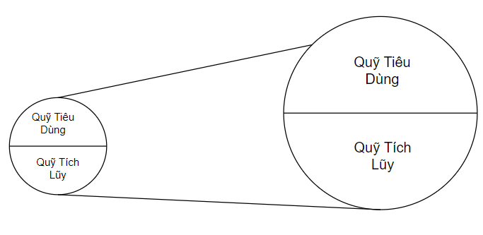
2.2. Những nhân tố ảnh hưởng tới quy mô tích lũy
Quy mô tích lũy tư bản phụ thuộc vào tỷ lệ phân chia giữa quỹ tích lũy và tiêu dùng

Slide 7
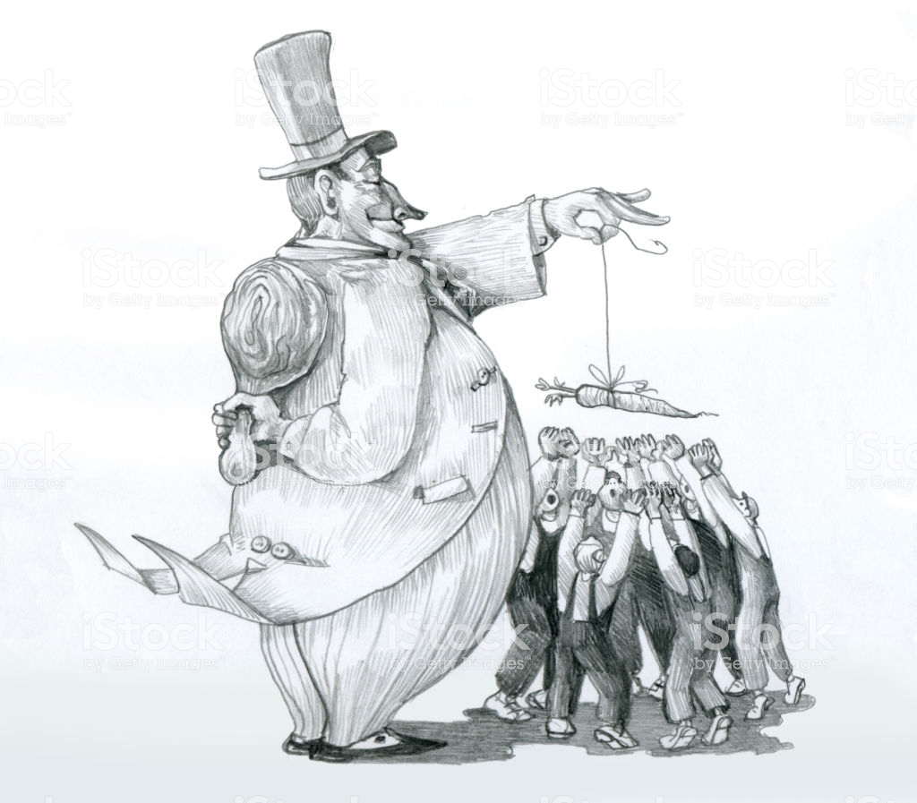

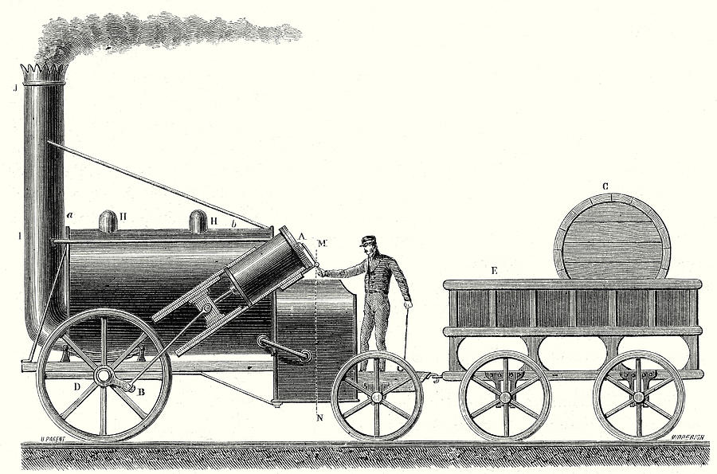
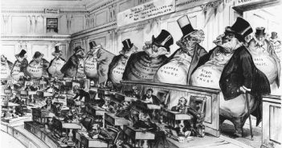
Nếu quỹ tích lũy và quỹ tiêu dùng được xác định thì quy mô tích lũy tư bản phụ thuộc vào các yếu tố sau:
Trình độ khai thác
sức lao động
Năng suất lao động xã hội
Hiệu quả sử dụng máy móc
Quy mô tư bản ứng trước

Slide 8
2.3. Một số hệ quả của tích lũy tư bản
Thứ nhất, tích lũy tư bản làm tăng cấu tạo hữu cơ của tư bản.
Thứ hai, tích lũy tư bản làm tăng tích tụ và tập trung tư bản.
Thứ ba, làm tăng chênh lệch giữa thu nhập của nhà tư bản với người lao động.

Slide 9
TÀI LIỆU HỌC TẬP MÔN HỌC
Sách, giáo trình chính:
Giáo trình Kinh tế chính trị Mác – Lênin (giáo trình tập huấn năm 2019- Bộ GDĐT)
2. Tài liệu tham khảo:
[1] Bộ Giáo dục và Đào tạo, Giáo trình Những Nguyên lý cơ bản của Chủ nghĩa Mác-Lênin, Nxb.Chính trị quốc gia, Hà Nội, 2014.
[2] Hội đồng Trung ương chỉ đạo biên soạn giáo trình quốc gia các bộ môn khoa học Mác – Lênin, Giáo trình Kinh tế chính trị Mác-Lênin, Nxb.Chính trị quốc gia, Hà Nội, 2010.
[3]website: https://www.marxists.org/

Slide 10

Thank You!
Any questions?

